Slide 1

KIỂM TRA BÀI CŨ
Thế nào là vật liệu dẫn điện, vật liệu cách điện? Nêu ví dụ

Slide 2
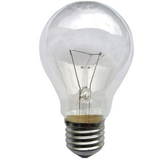
Đố Vui
Đầu thì trọc lóc
Tóc thì mọc trong
Hai dây thòng lòng
Có trong nhà bạn
( Là cái gì?)
Đèn sợi đốt

Slide 3

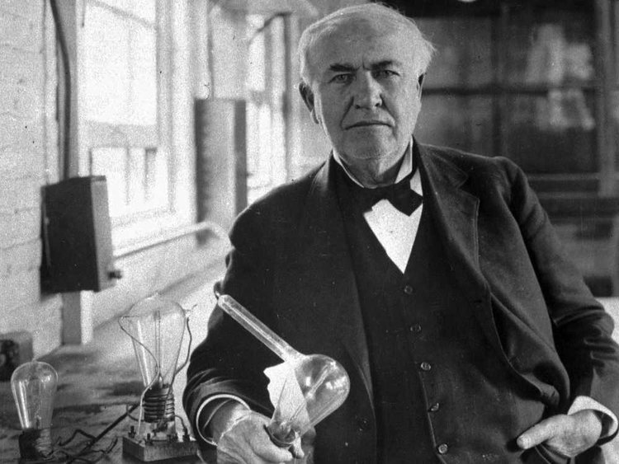
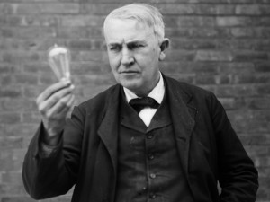

Slide 4
TIẾT 33: CHỦ ĐỀ ĐỒ DÙNG LOẠI ĐIỆN – QUANG
(TIẾT 1)

Slide 5
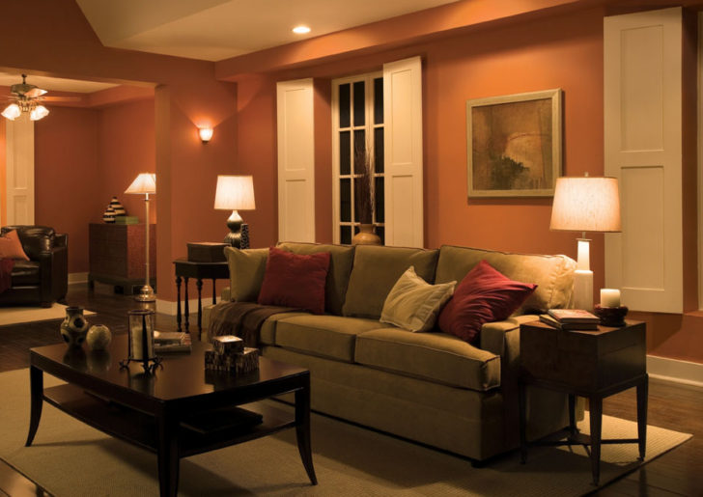
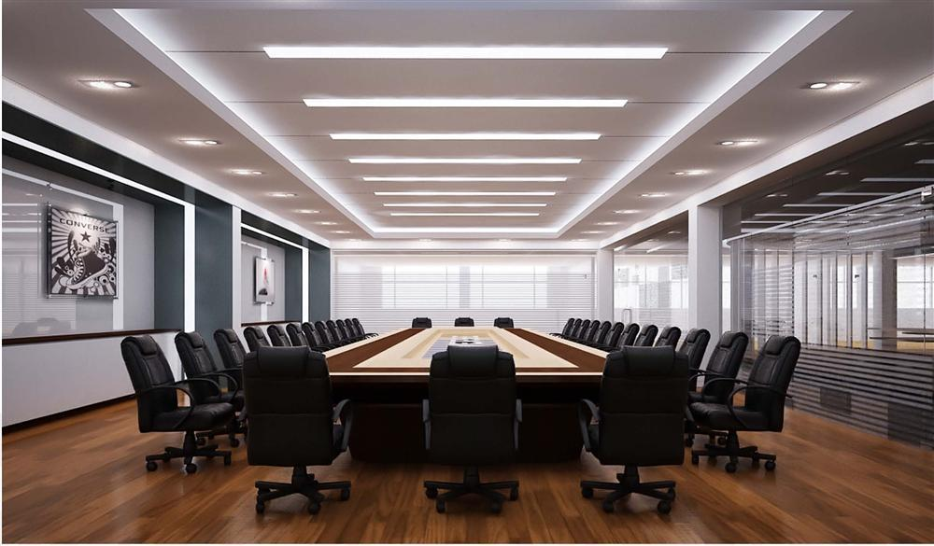
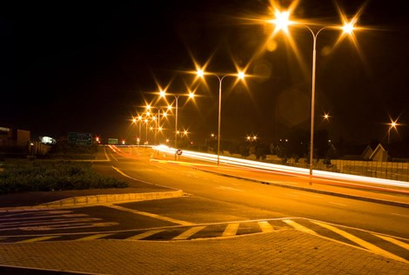
Phân loại đèn điện
Đèn điện tiêu thụ điện năng và biến đổi điện năng thành quang năng
Đèn sợi đốt
Đèn huỳnh quang
Đèn phóng điện

Slide 6
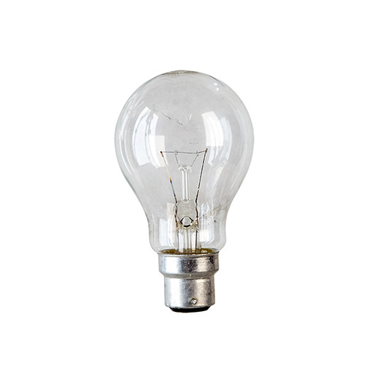
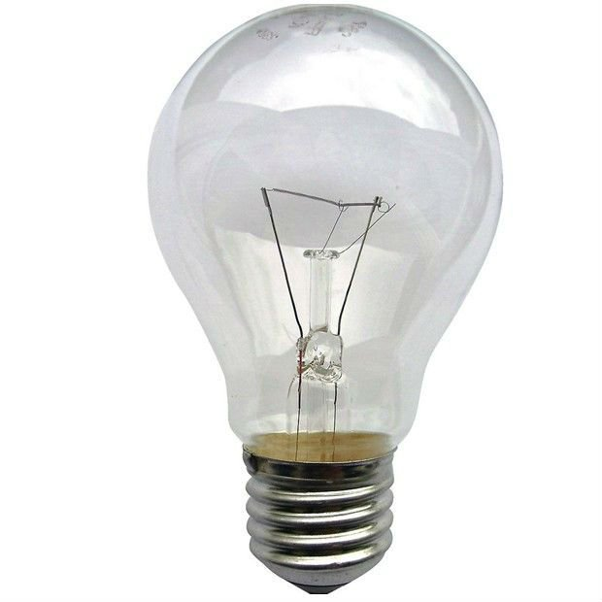
II. Đèn sợi đốt
Cấu tạo
Em hãy quan sát tranh kết hợp với mẫu vật đèn sợi đốt. Thảo luận nhóm trả lời những nội dung sau:
1. Đèn sợi đốt gồm những bộ phận nào?
2. Vật liệu và công dụng cuả từng bộ phận đó?
Tên gọi | Vật liệu | Công dụng

Slide 7
Sợi đốt
Bóng thủy tinh
Đuôi đèn

Slide 8
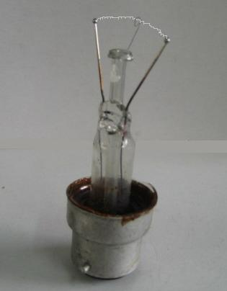
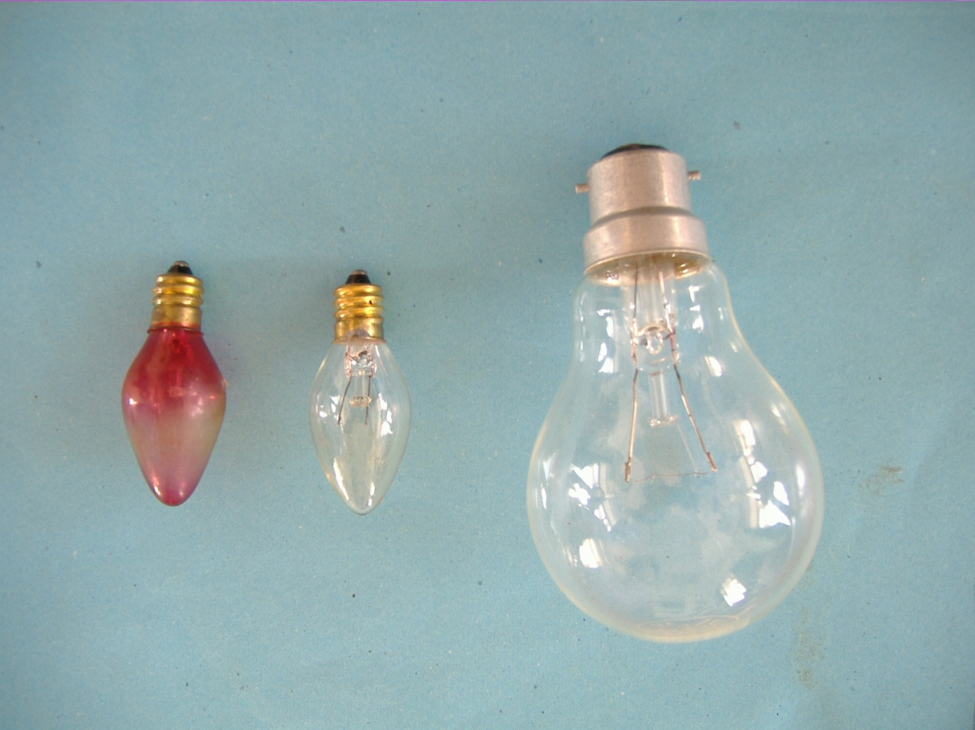
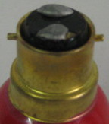
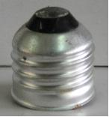
II. Đèn sợi đốt
Cấu tạo
Sợi đốt (dây tóc)
b. Bóng thủy tinh
c. Đuôi đèn
Tiếp điện

Slide 9
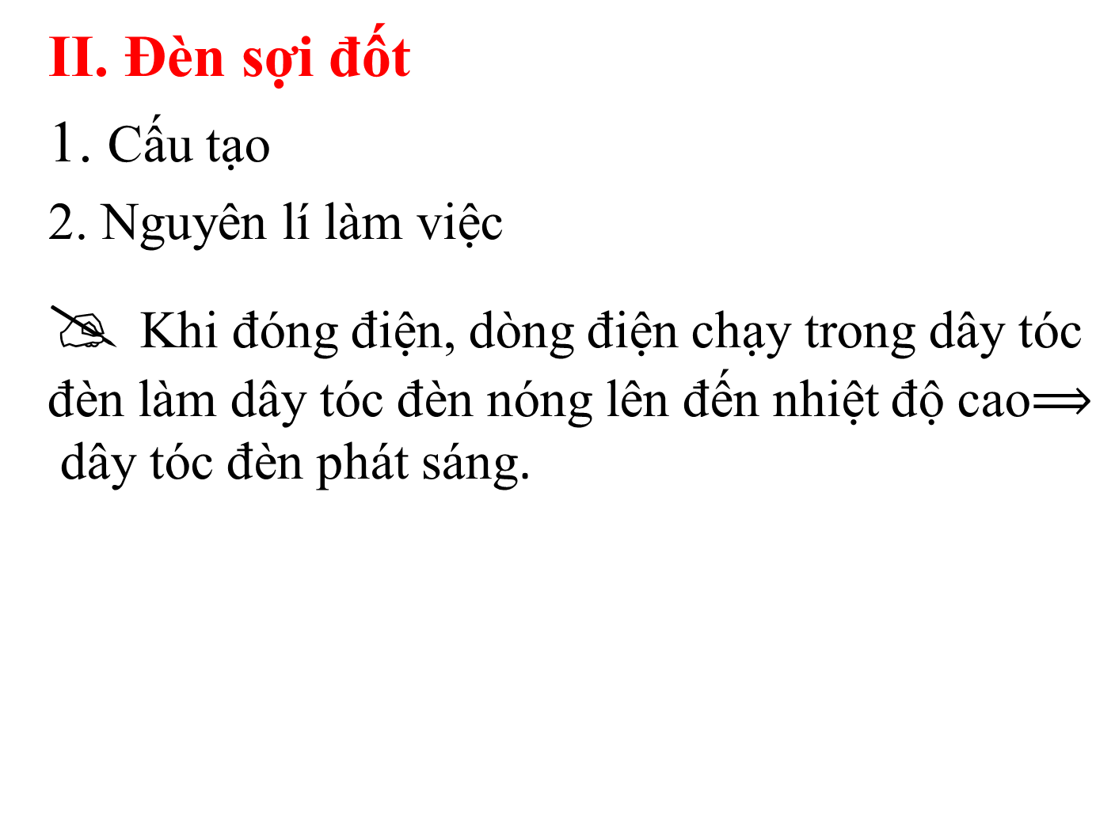
II. Đèn sợi đốt
1. Cấu tạo
2. Nguyên lí làm việc
 Khi đóng điện, dòng điện chạy trong dây tóc đèn làm dây tóc đèn nóng lên đến nhiệt độ cao$⟹$dây tóc đèn phát sáng.

Slide 10
II. Đèn sợi đốt
Cấu tạo
Nguyên lí làm việc
3. Đăc điểm
- Phát ra ánh sáng liên tục
- Hiệu suất phát quang thấp
- Tuổi thọ thấp

Slide 11
II. Đèn sợi đốt
Cấu tạo
Nguyên lí làm việc
3. Đăc điểm
4. Số liệu kĩ thuật
Điện áp định mức
127V, 220V…
Công suất định mức
15W, 25 W, 40W, 60W, 75W…

Slide 12
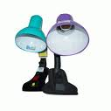
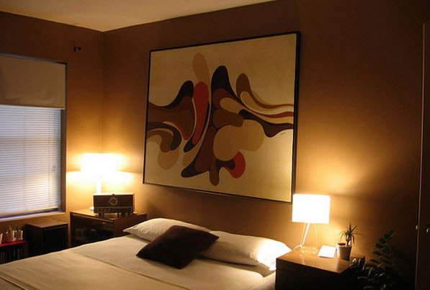
II. Đèn sợi đốt
Cấu tạo
Nguyên lí làm việc
3. Đăc điểm
4. Số liệu kĩ thuật
5. Sử dụng

Slide 13
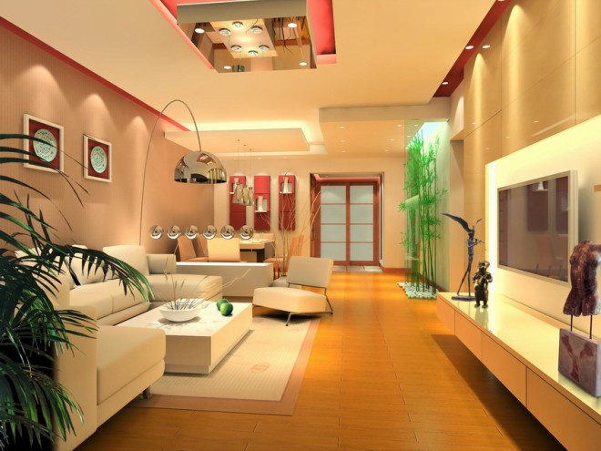
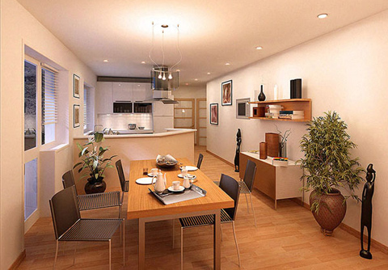
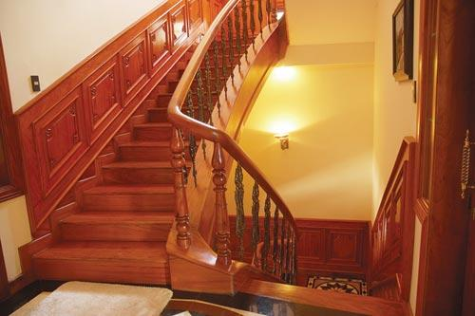

Slide 14
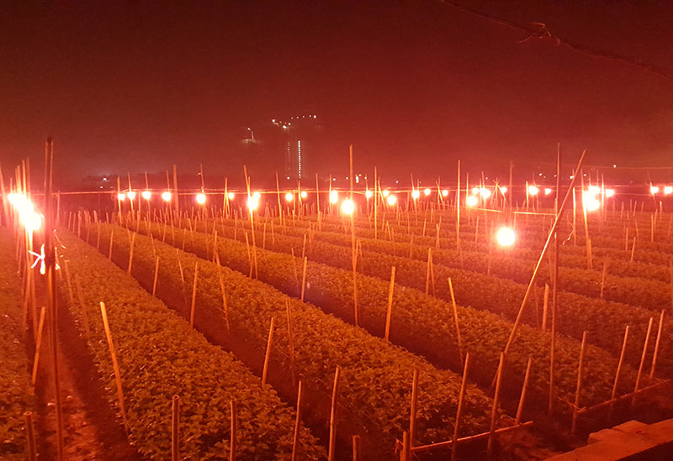
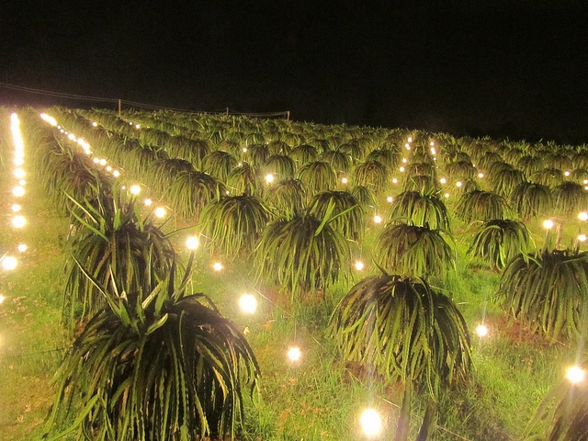
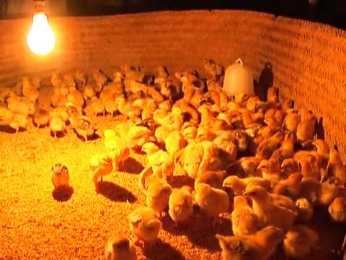

Slide 15
II. Đèn sợi đốt
Cấu tạo
Nguyên lí làm việc
3. Đăc điểm
4. Số liệu kĩ thuật
5. Sử dụng
Thường xuyên lau chùi bụi bám trên đèn
Hạn chế đi chuyển và làm rung đèn khi đèn đang phát sáng

Slide 16
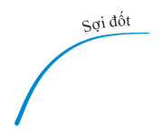

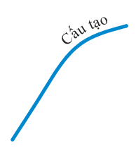


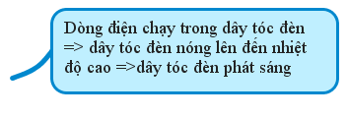

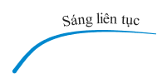

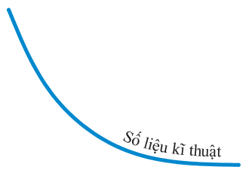

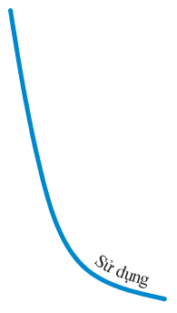

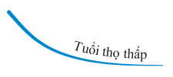






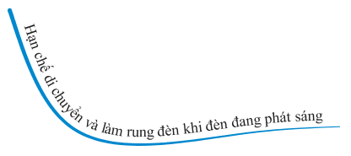
Củng cố

Slide 17
Hướng dẫn về nhà
Học bài, trả lời câu hỏi cuối bài SGK
Đọc, chuẩn bị bài 39 “ Đèn huỳnh quang”

Slide 18

TIẾT HỌC KẾT THÚC
CHÚC CÁC EM HỌC TỐT

